Slide 1
约书亚记
第六课
第八章 攻破艾城
第九章 受骗于基遍人

Slide 2
壹‧ 前言
对付了亚干的罪后，神再次为以色列人争战，使以色列人攻破艾城。而后以色列人于以巴路山与基利心山中间，筑坛献祭，宣读律法。然而以色列人在身处这属灵高峰之际，他们又 大意地受骗于基遍人。敬畏神的人走神的道路实在是不易。

Slide 3
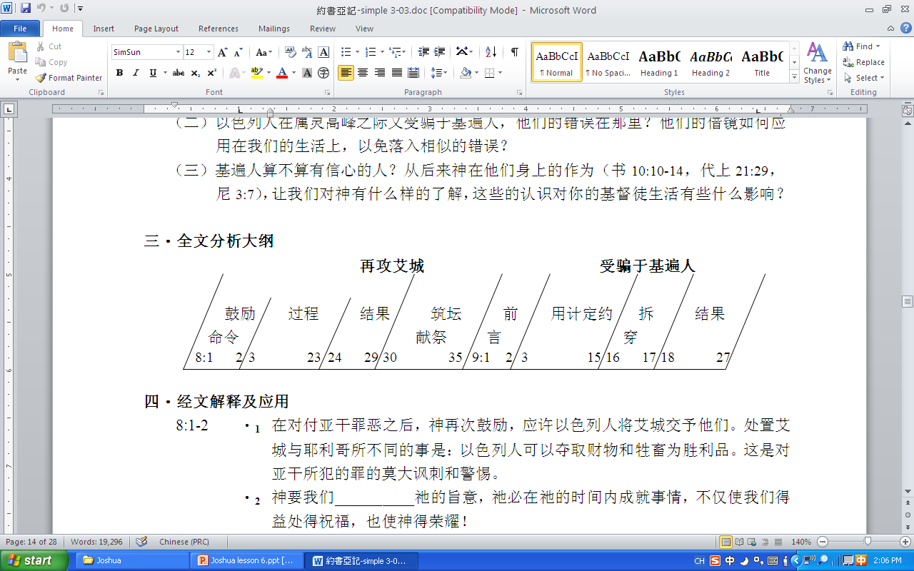
贰. 本书结构大纲

Slide 4
叁‧ 经文解释及应用
1. 在对付亚干罪恶之后，神再次鼓励也应许以色列人，会将艾城交予他们。
处置艾城与耶利哥所不同的事是：
以色列人可以任意夺取财物和牲畜为胜利品。这实在是对亚干所犯的罪的莫大讽刺和警惕。

Slide 5
2. 神要我们顺服祂的旨意，而祂也必在祂的时间内成就事情。这不仅使我们得益处、得祝福，也使神得荣耀！

Slide 6
3. 神是攻艾城的元帅，战术的设计者。祂要以色列人兵分三路来攻城：
(一) 夺城兵力，3万勇士，前一晚埋伏在城西不远处，
(二) 争战主力，主要兵力，在城北扎营，先是正面攻击后佯败，而后再转身攻击，
(三) 截后兵力，5千勇士，前一晚埋伏于城西，在伯特利和艾城中间，主要任务是截断逃跑之残余敌人进入伯特利城。

Slide 7
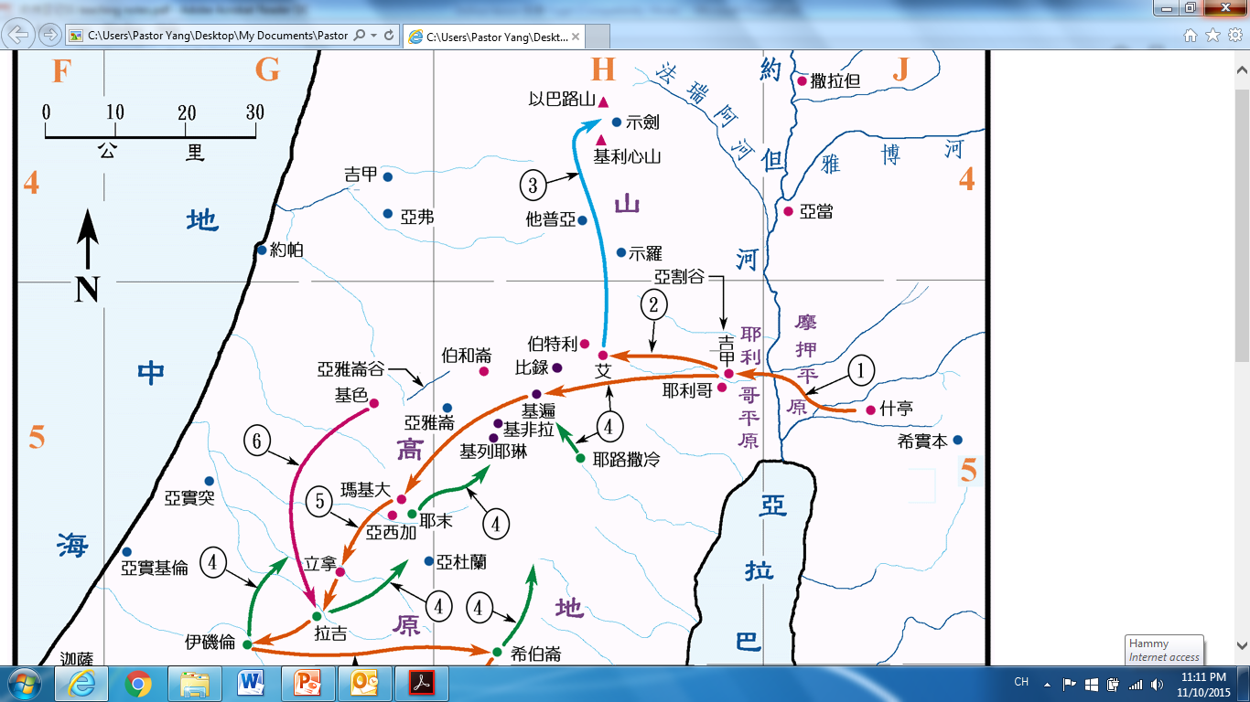

Slide 8
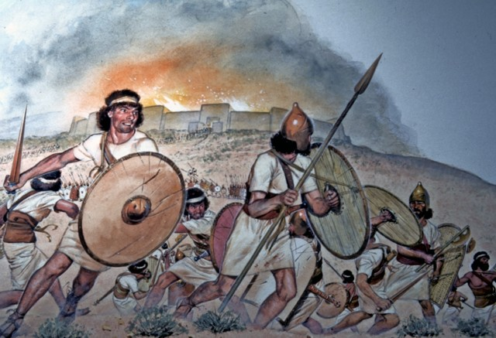

Slide 9
4. 在战役中，神使用“一切”的兵丁。因为“轻敌”不只是兵家大忌，也是人们犯罪跌倒的原因之一。

Slide 10
5. 艾城受到审判如同耶利哥城一般。从这战役中，我们可以体会神对以色列人的慈爱与恩典。
没有一个人不会犯罪，而神也知道。因此一个曾软弱失败的基督徒，并不表示神不能再使用他。相反地，假如他认罪悔改，神的慈爱恩典仍然会随着祂（约壹1:9）。

Slide 11
问题讨论
从神再次与以色列人同行争战的史实，试思想当我们基督徒软弱跌倒时，对自己，对神所应有的认识，好帮助自己再次行走这属天的道路。(林后7:10-11, 约一1:9, 林后5:17)
Notes:
1）神是满有恩典和怜悯的神。他深知我们会软弱跌倒、犯罪悖逆他，所以，在旧约里，神管教以色列人，为的是让他们回头，好领受神的恩典。同样的，今天神也为知道我们会犯罪跌倒，所以，他为我们开了一条出路。他要我们知道，在耶稣基督里的救恩，神儿女的地位是不会失去的，既是儿女，神就会管教，好让我们回头，继续领受恩典。
2）神要约书亚和以色列人认罪、自洁、对付罪、倚靠神。今天我们犯罪后，神也是要我们如此，1. 向神、向冒犯的人认罪（约一1:9）；2. 自洁、对付罪，以神的意思忧愁，在言行上，显出自诉、自恨、敬畏、改过，表明自己是洁净的（林后7:10-11）；3. 倚靠神，相信神赦罪的恩典，相信在耶稣基督宝血的遮盖下，我们是新造的人（林后5:17）。
3）神继续使用以色列人，要他们服事神。今天，我们也是一样，被神管教后，只要切实的对付罪，神仍然要使用、赐福我们（林后5:17）。

Slide 12
多么奇妙的战略，色列人并不在艾城之役后，扩大战果，反而到示剑北方的以巴路山和基利心山间，遵照摩西在申27:1-26的命令，筑坛献祭，宣读律法。
因为这是属灵的争战，神的争战。

Slide 13
7. 在二山之间的山谷，200万的以色列人在其中敬拜神，宣读律法。众人敬畏之心必然会复兴整个以色列人。可惜的是，这属灵的信仰并未传递予后代。因为没过多久，以色列人就背弃神，成了律法中所宣告的咒诅。

Slide 14
8. 同样的，以色列人攻破耶利哥城和艾城的事情，带给迦南诸王和基遍人截然不同的反应。这完全在乎他们对神的认识不同的结果。今日的福音传递不也是带给人不同的反应（林后2:15-16）。

Slide 15
9. 基遍人是含的儿子迦南的后裔希未人。“基遍是一座大城，如都城一般，…并且城内的人都是勇士”（书10:2）。其中基遍和基非拉，比录和基列耶琳结成联盟。他们可能熟悉以色列人对“攻城”和“求和”的律法（申20:10-15，16-18），故采用诡计，假装为远方城邦来向以色列人求和。

Slide 16
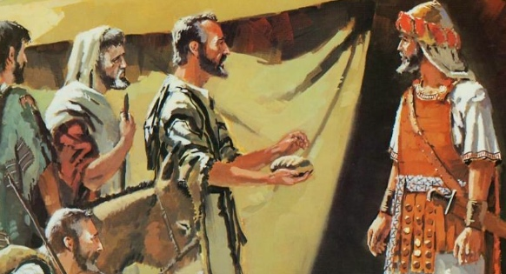

Slide 17
10. 以色列人贸然与基遍人定约，至少有三个原因：
（一）未仔细求证，
（二）过于信任自己的判断，
（三）未求问神。

Slide 18
11. 在属灵高峰之际，（刚献祭敬拜之后），软弱失败随之而来。
以色列人的失败值得我们警惕，因为许多时候，我们常会觉得“这种小事何必麻烦神？”殊不知肉体上的大意，最易使人跌倒。

Slide 19
问题讨论
以色列人在属灵高峰之际又受骗于基遍人，他们的错误在哪里？
我们如何借鉴他们的失败，以免落入相似的错误？（林前10:12, 雅4:6, 彼前4:7）
Notes:
1）1. 以色列人的领袖虽有询问基遍人的使者，但是却未仔细地查证，2. 他们过于相信自己的判断，认为对方一定就是从远方来的使者，3. 最严重的错误是，他们在整个过程中，完全没有求问神，凡事依赖自己的“理性”，结果遭遇自以为是的苦果。
2）今天，1. 我们要正视我们自己的软弱，和仇敌的诡诈（林前10:12）；2. 我们遇事不可骄傲、不可自视甚高，不可以为自己可以解决问题或作决定，神不喜悦我们在远离神（罪）的环境中行事（雅4:6）；3. 我们需要常常警醒祷告，寻求神的旨意，让圣灵的感动来引领我们，让基督的平安在我们心里做主（彼前4:7）。

Slide 20
12. 谎言是决不能持久的，必被拆穿。圣经（箴12:19），说， “口吐真言永远坚立，舌说谎语只存片刻” 。

Slide 21
13. 基遍人因着施诡计，虽免去死亡，却被惩罚做“以色列会众”和“神的坛”劈柴挑水的奴隶，神这样安排有三个原因：
（一）减少异教信仰的影响，
（二）使基遍人多方接触真神信仰，
（三）使以色列人被提醒不再轻易受骗。

Slide 22
14. 基遍人有信心，却信心不足，他们用不正当的手法来解决面临的难题。
人犯罪，必须面对犯罪的后果。但神也悦纳人的微小信心，使“咒诅”成为“祝福”。

Slide 23
在历史中基遍人领受许多祝福：
(一) 神在他们中间行大神迹(10:10-14)
(二) 神的会幕在基遍多年(代上21:29)，
(三) 基遍人参与尼希米的建城工作，为神纪念(尼3:7)，
(四) 神为他们伸冤(撒下21)，
(五) 成为神的选民(尼7:25)。
啊！何等奇妙、慈爱的神。

Slide 24
问题讨论
基遍人算不算有信心的人？从后来神在他们身上的作为（书10:10-14，代上21:29，尼3:7），我们对神有什么样的了解？
这些认识对你的基督徒生活有什么影响？
（来11:6, 诗30:5, 罗8:31-33）
Notes:
1）1. 基遍人是有信心的人，他们敬畏神，惧怕神，相信神的话，相信神会把迦南地赐给以色列人，相信神会藉着以色列人击灭他们，相信他们唯有逃入以色列人中，才可能得救，他们是有信心的人；2. 基遍人虽有信心，但是他们用欺骗的方法，与以色列人立定和约，因着这个诡诈行为，带给他们犯罪的后果，就是成为以色列人的奴仆；（或许他们可以效法喇合的手法，公开的投降以色列人，愿意信靠耶和华的恩典怜悯，与以色列人共同争战其他迦南人。）3. 然而，即使基遍人的信心伴随着诡诈，但是，神仍然不轻看他们，日后，神在基遍人身上彰显许多神迹（书10:10-14），也为他们伸冤（撒下21:1-9），并让他们参与圣殿的事奉（代上21:29, 尼3:7），可见神仍然要赐福他们，如同当初神赐福以诡诈的方法骗取长子的名分的雅各，。
2）今天，神也不轻看我们微小的信心，神必要赏赐恩典给投靠他的人（来11:6）；2. 我们也相信神是满有怜悯的神，虽然我们会软弱跌倒，犯罪远离神，因而神会管教我们，仰望的心，他仍是要我们从罪恶中回转归向神，好重新进入神的恩典中（诗30:5）。3. 所以，神要我们知道也相信，当我们回转向神，神的恩典，无人可以夺去，总之，神要我们继续归向他，好领受恩典（罗8:31-33）。

Slide 25
肆‧ 结论
神知道人的软弱。但是祂应许我们，我们只要悔改，就仍能重得父神恩典，为神所用。祂是慈爱的神，能将人的错误变成祝福，只要我们继续倚靠祂，因为神使“万事都互相效力，叫爱神的人得益处（罗8:28）”。

Slide 26
伍‧ 作业
速读第10-12章，并思想“为何神要约书亚砍断敌军的马的蹄筋，焚烧他们的车辆（11:9）。”

